Slide 1
TOÁN 1
Tuần 19
Bài 39 : Các số 11, 12, 13, 14, 15, 16
– Tiết 2

Slide 2
2
Số
?
11
14

Slide 3
15
12

Slide 4
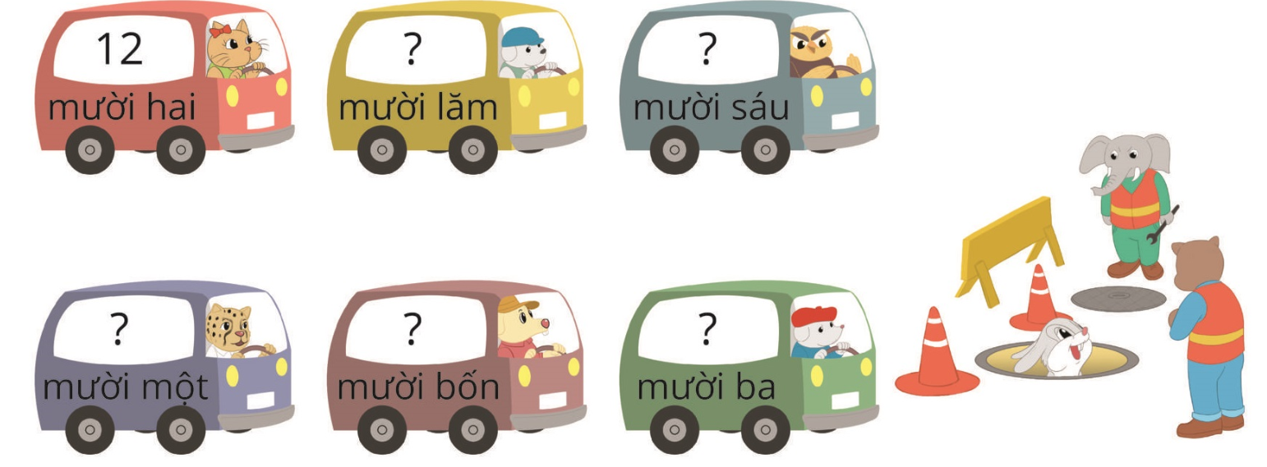
3
Số
?
15
16
11
14
13

Slide 5
4
Số
?
12
14
15

Slide 6
15
13
12
11

Slide 7
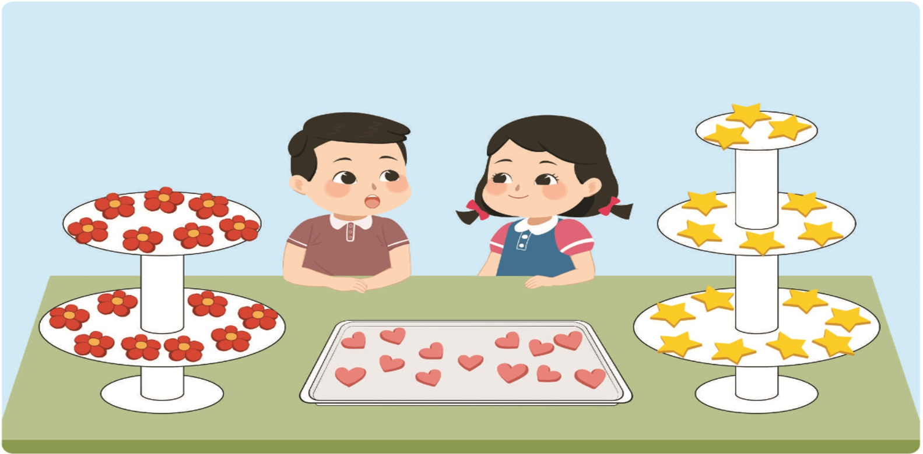
5. Xem tranh rồi đếm số bánh mỗi loại

Slide 8
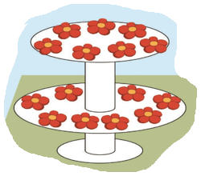
15
13
16

Slide 9
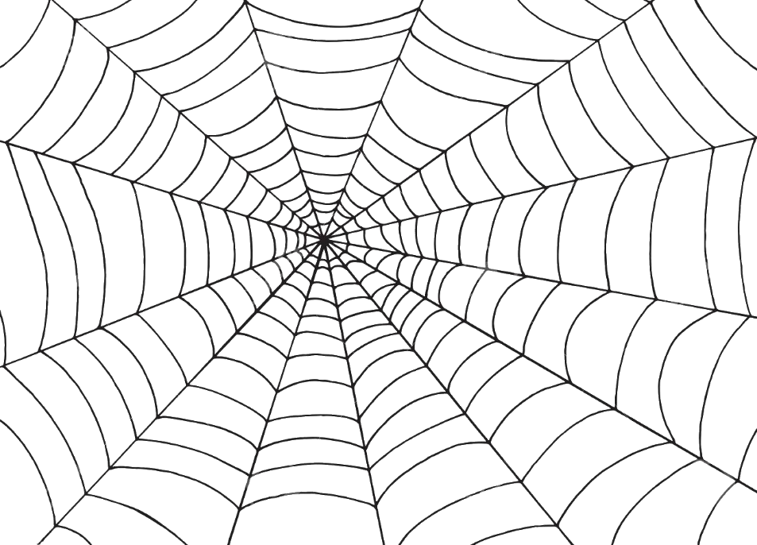
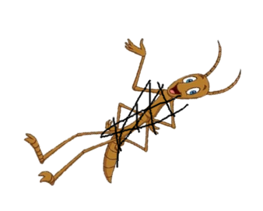
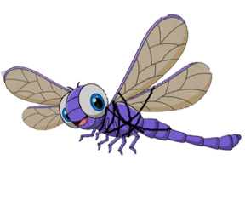
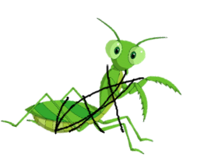
THOÁT KHỎI LƯỚI NHỆN

Slide 10
Ong Vàng
|
Bướm
Cánh Cam
Notes:
Thầy cô bấm vào text “Ong vàng”, “Bướm” hoặc “Cánh cam” để chọn câu hỏi
Sau khi trả lời bấm vào biểu tượng các con vật ở góc dưới bên phải để quay về slide câu hỏi
Bấm vào con vật ở câu hỏi vừa chọn để có hiệu ứng bay đi

Slide 11
11, …, …, 14
12, 13

Slide 12
…, 15, …
14, 15, 16

Slide 13
12, …, 14
13

Slide 14
Hoc10 chúc các em học tốt!

